Slide 1
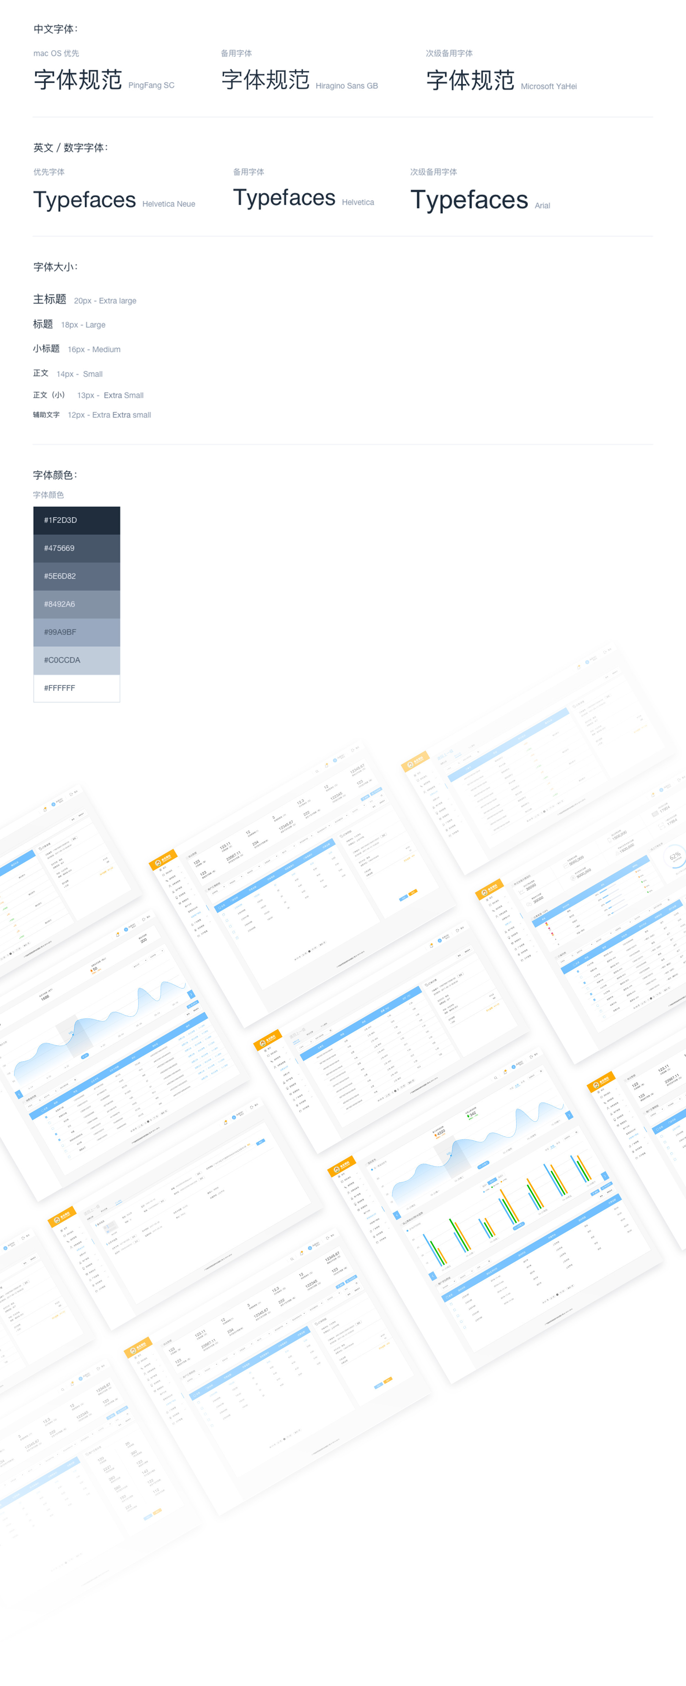
MES

Slide 2
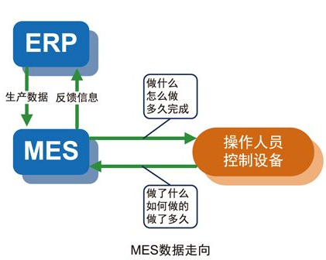
MES（Manufacturing Execution System）是製造執行系統的縮寫。 MES是美國管理界1990年代提出的新概念，MESA（MES國際聯合會）對MES的定義是： MES能通過資訊傳遞對從訂單下達到產品完成的整個生產過程進行優化管理。 當車間發生即時事件時，MES能對此及時做出反應、報告，並用當前的準確資料對它們進行指導和處理。 從這個定義來看，MES是對ERP的計畫的一種監控和回饋，MES其實是ERP業務管理在生產現場的細化， ERP是業務管理級的系統，而MES是現場作業級的系統。所以，很多MES管理軟體都會與工業設備，
通過工控技術進行即時資料採集，再上傳給ERP系統進行業務狀態改變和業務指令處理。
ERP和MES的關係： ERP是一個對企業資源進行有效共用與利用的系統。 通過資訊系統對資訊進行充分整理、有效傳遞， 使企業的資源在購、存、產、銷、人、財、物等各方面
能夠得到合理地配置與利用，從而實現企業經營效率的提高。
廣義上講，MES管理都是在ERP的框架下運行的，
都是ERP的子集或交集。
MES是對ERP的計畫的一種監控和回饋，
MES其實是ERP業務管理在生產現場的細化，
ERP是業務管理級的系統，而MES是現場作業級的系統。
所以，很多MES管理軟體都會與工業設備，通過工控技術
進行即時資料採集，再上傳給ERP系統進行業務狀態改變
和業務指令處理。
ERP是面向企業計畫層，為高層管理者服務；
MES是面向車間執行層，為中層管理者服務；

Slide 3
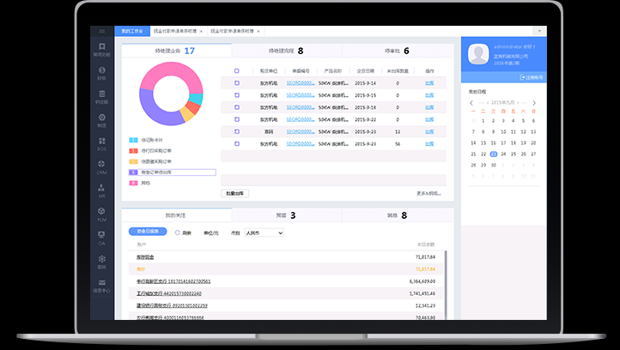
http://www.028kingdee.net/fw/1263.html
金蝶K3ERP软件讲MES系统看板管理

Slide 4
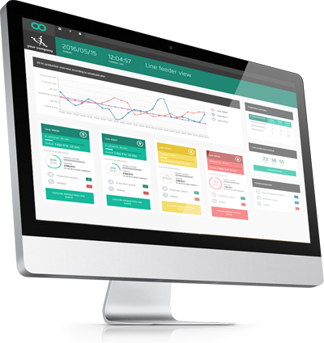
http://www.web4industry.com/mes-software-productoo-web-based-manufacturing-4-0/
MES Software Productoo | web based Manufacturing 4.0

Slide 5
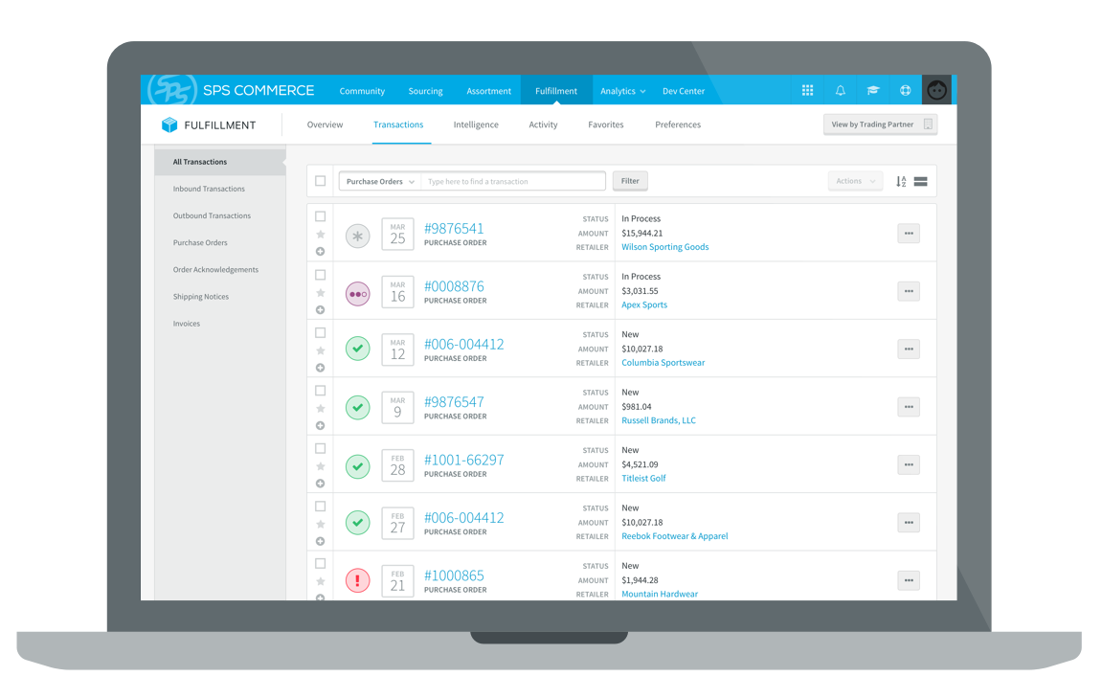
https://www.spscommerce.com/products/fulfillment/

Slide 6
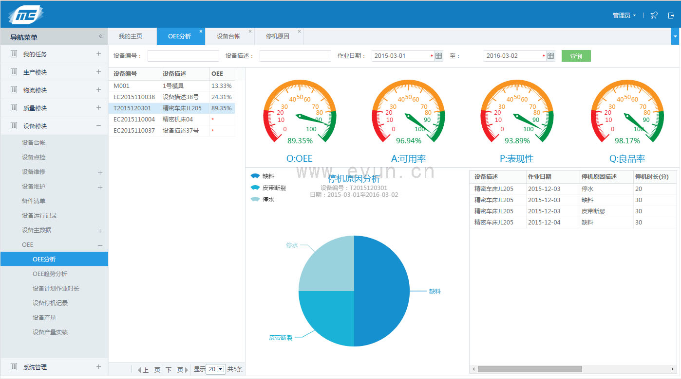
http://www.evun.cn/index.php/product/117
易云科技 - iME/MES智能制造管理解决方案应用场景
· MES系统中的OEE分析：

Slide 7
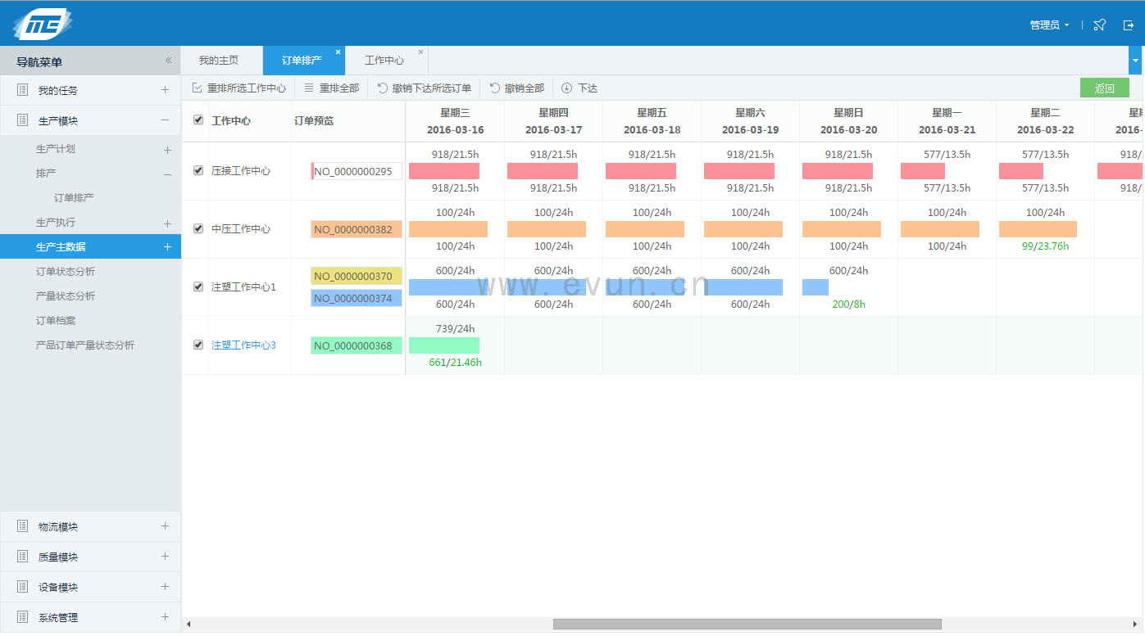
MES订单排产面板

Slide 8
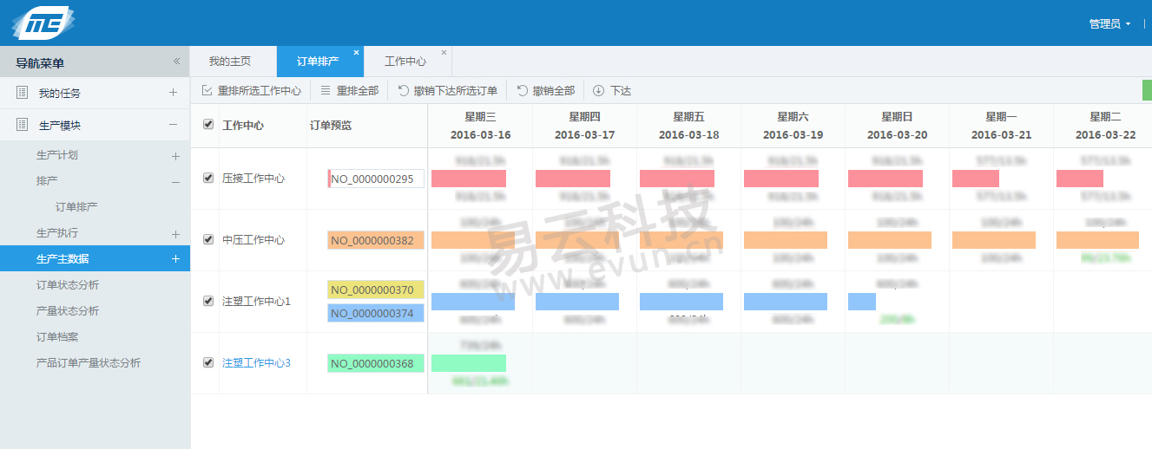
生產管控面板 主要從訂單管理、計畫排產、開線工藝掃描防錯、生產執行及過程監控、生產過程裝配指導及防錯控制等著手。過程中通過比對工藝檔執行上線防錯，杜絕工藝檔人為錯誤導致產品品質異常。並提供便捷的產線即時報工功能，為生產監控及生產資料分析提供資料基礎。
▲計畫排產： 合理排程，減少供應能力和生產能力限制對供應鏈體系的影響。 優化排程，提升製造效率，降低製造成本。

Slide 9
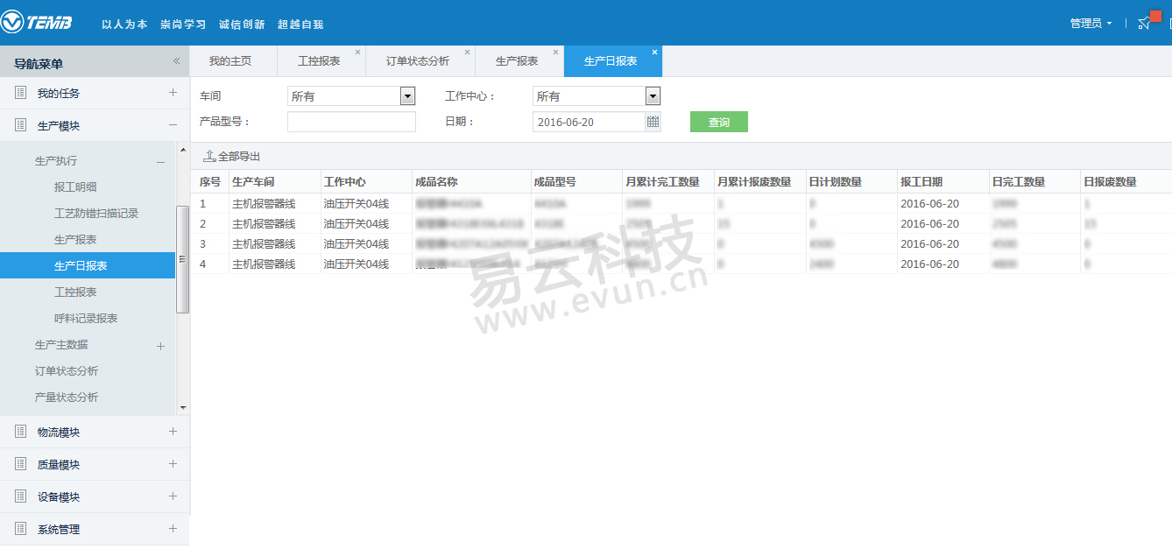
生產監控面板： 生產過程監控，即時監控產線生產進度，為業務管理部門提供決策依據。

Slide 10
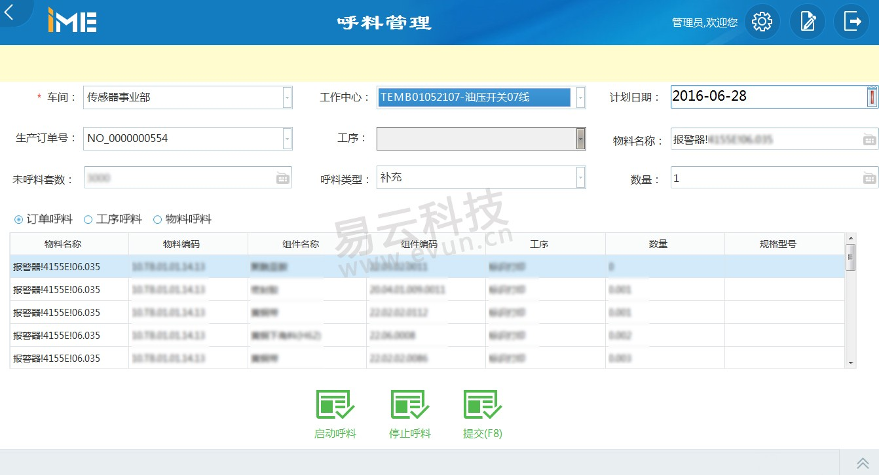
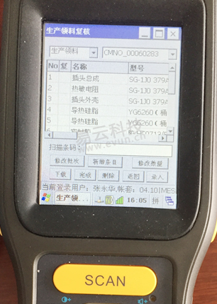
▲生產呼料面板和儀器： 生產根據計畫自動呼料或者根據實際需求觸發軟按燈呼料，呼料完成，系統根據呼料需求，自動根據先進先出原則匹配物料批次。

Slide 11
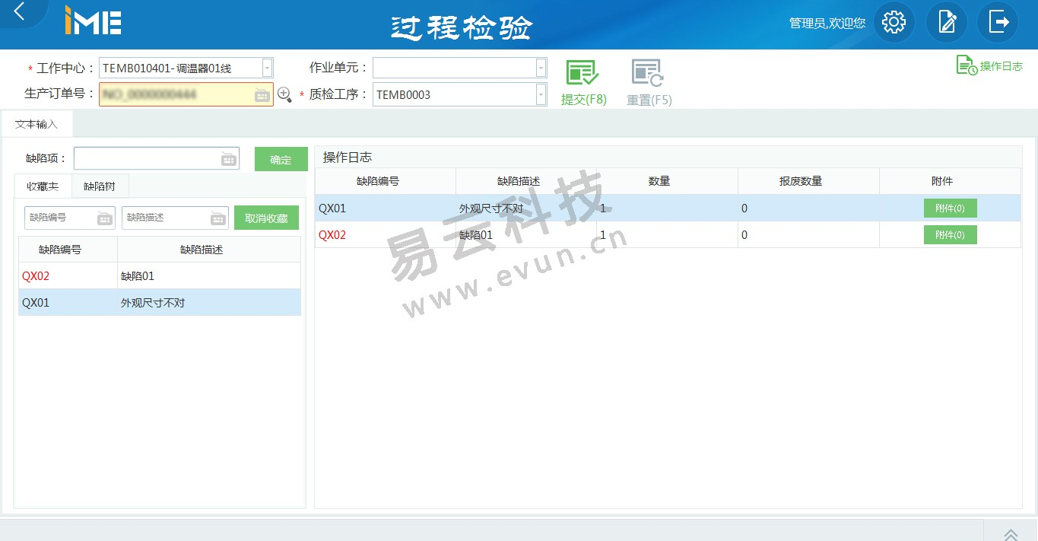

Slide 12
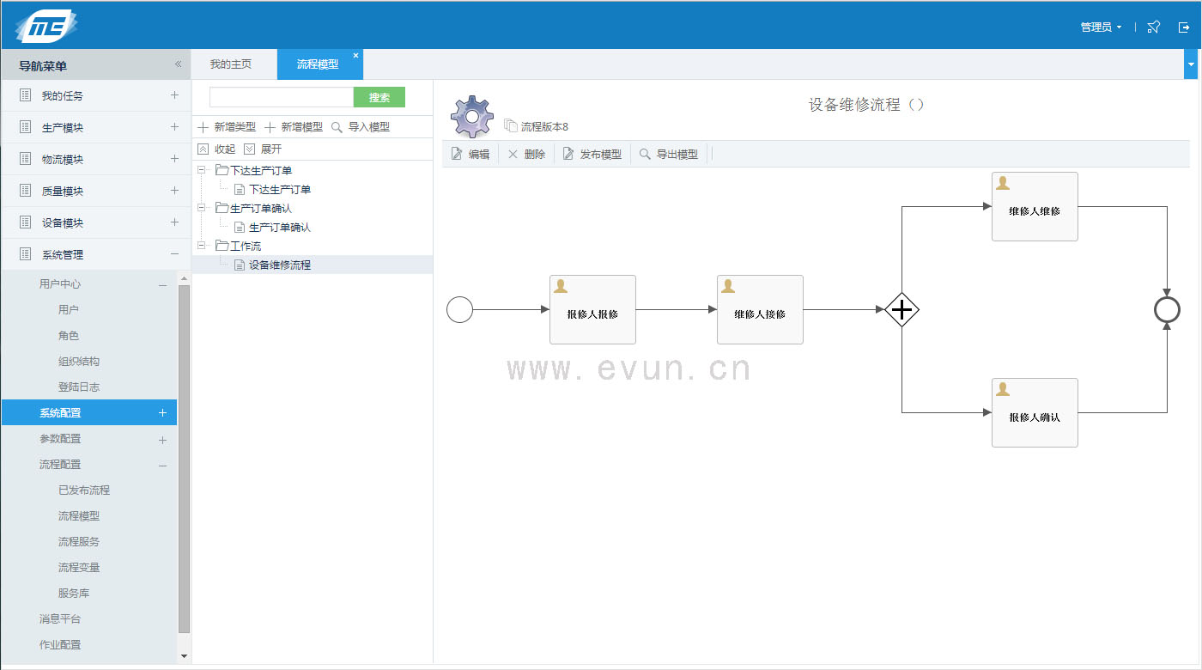
MES流程绘制 (MES的後台??)

Slide 13
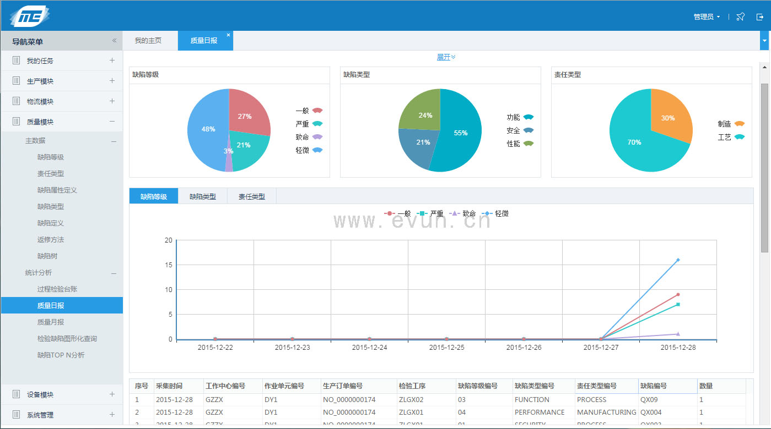
· MES质量缺陷分析

Slide 14
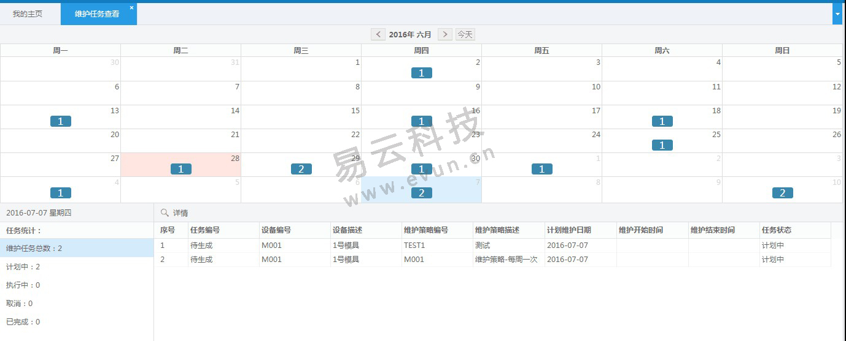
設備集成管理面板
設備集成管理主要體現在：
設備資產管理、設備維修管理、設備保養管理、設備報告生成。
實現設備有計劃的預防性維修保養及設備狀態監控，減少設備異常，提高生產率。

Slide 15
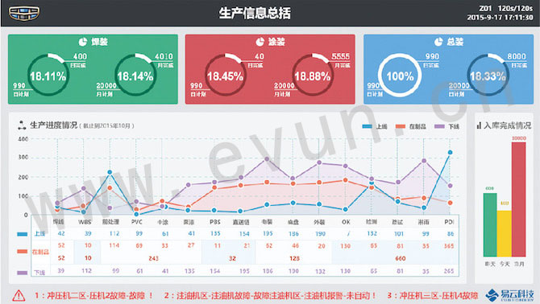
易雲科技iME-MES系統
生產計劃面板：確保產品交期

Slide 16
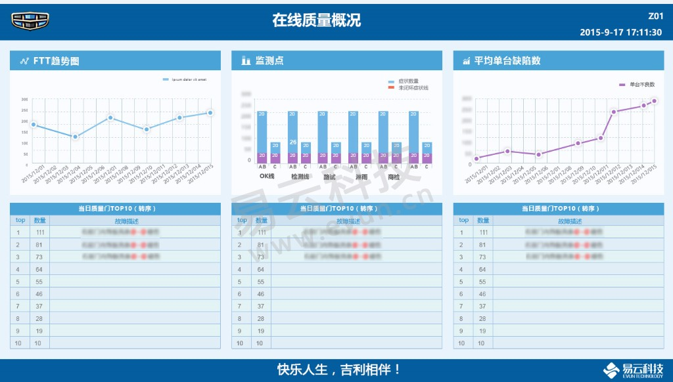

Slide 17
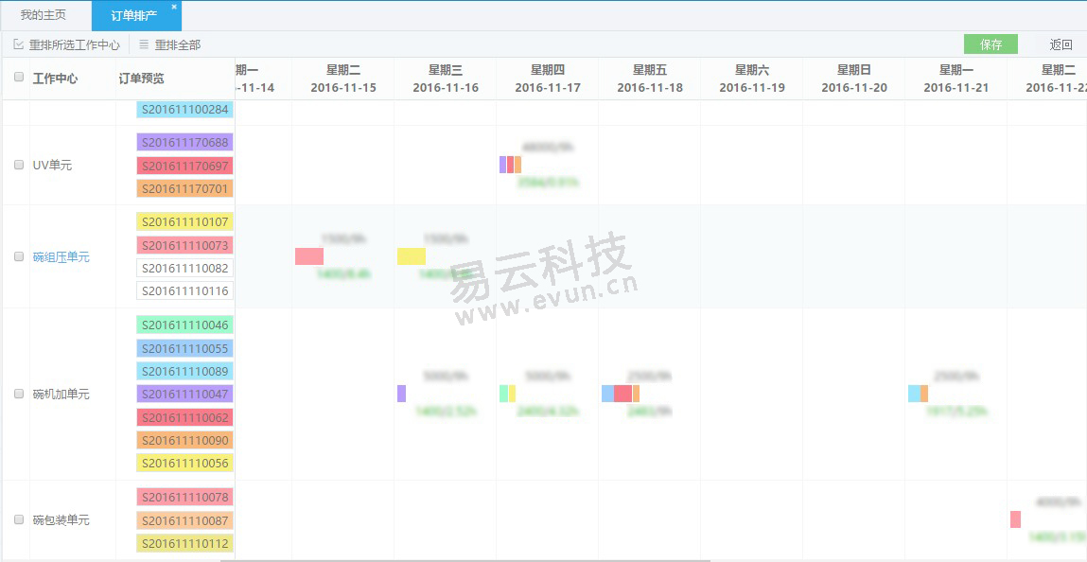
計畫排產面板
通過合理的排程，
減少供應能力和生產能力限制對供應鏈體系的影響，優化排程，提升製造效率，降低製造成本；

Slide 18
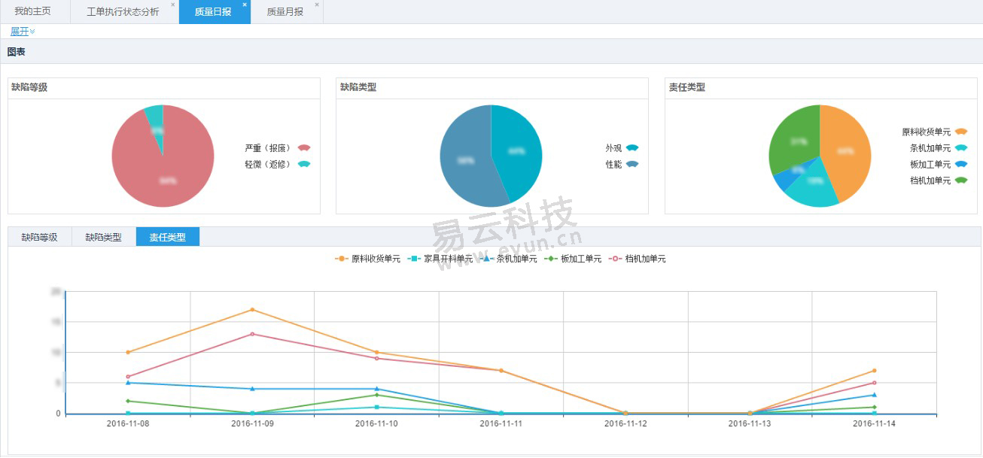
過程品質管制面板
原材料與生產過程質量數據收集，通過報表可實現自動分析，
減少人工干預，提升品質管制標準。
▲质量信息自动统计归类

Slide 19
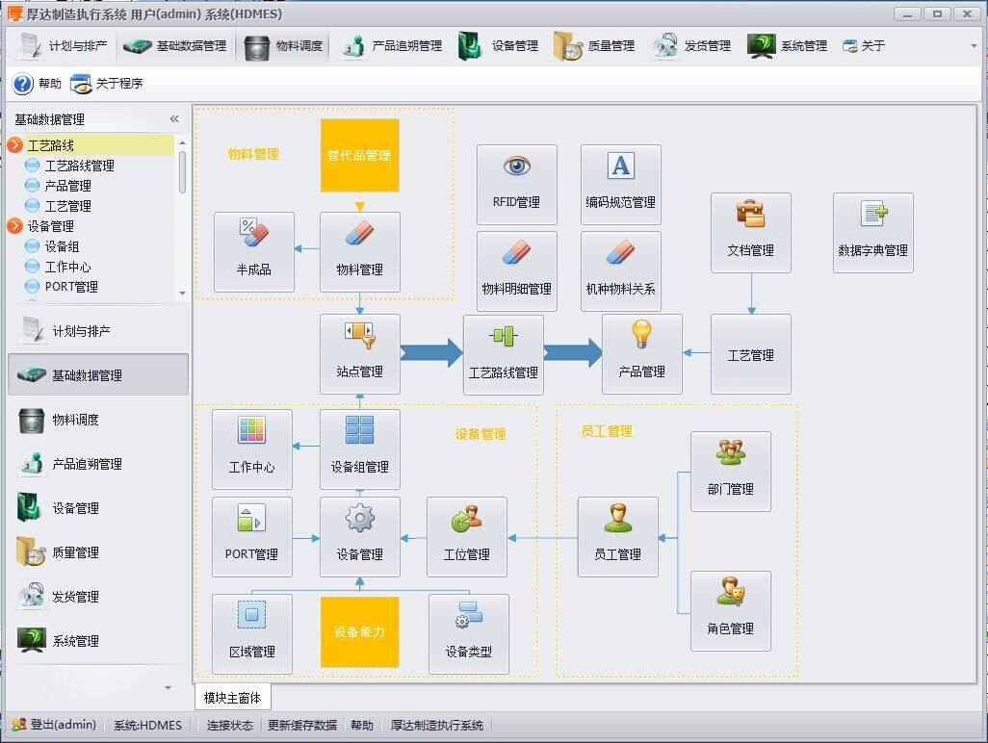

Slide 20
http://www.cloud-mes.com/
http://www.sfc-mes.com/products/mes.html 大陸老牌MES
http://www.soft2005.com/Web/index.aspx
http://www.sprann.com/products/MES/zhusu-MES
http://leani.cn/products/rmes.html
多個電子看板組成一個MES系統
http://www.ui.cn/detail/119758.html

Slide 21
電子看板
(大屏展示)

Slide 22
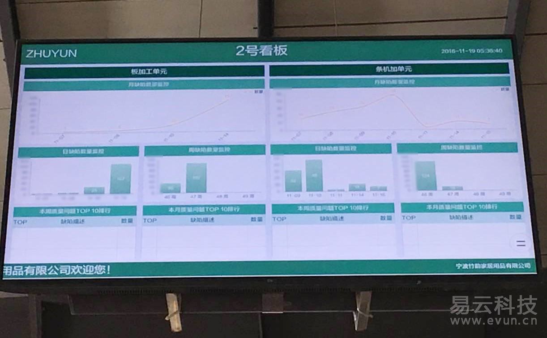

Slide 23
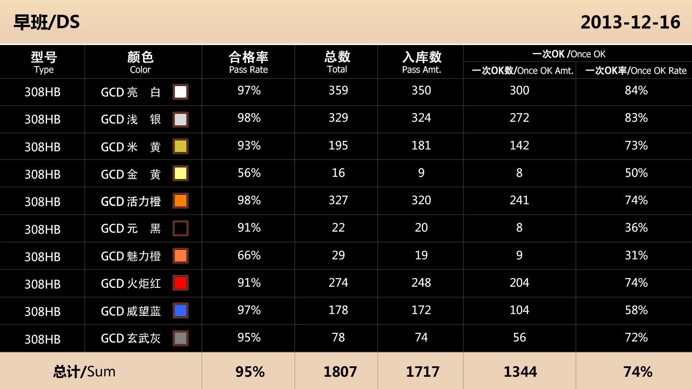
大屏展示系统以Android盒子作为控制系统，以大屏平板电视作为展示媒介，
通过生产展示APP将生产信息展示在大屏幕上，
以用于生产过程监控、数据展示、决策支持等。
http://leani.cn/products/production-app.html

Slide 24
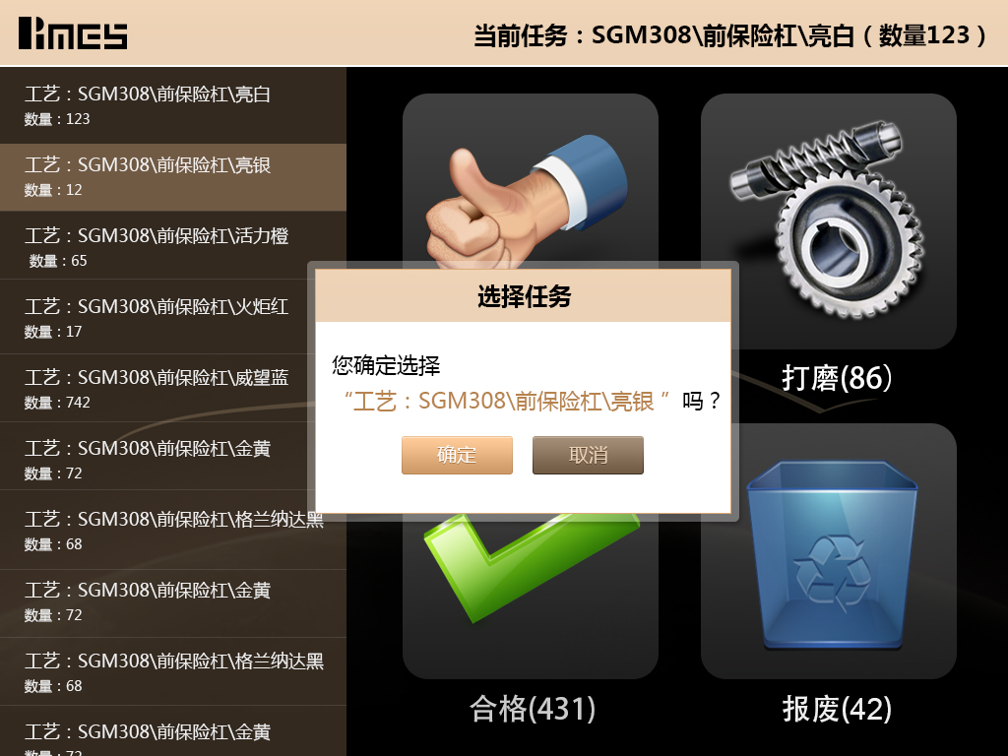

Slide 25
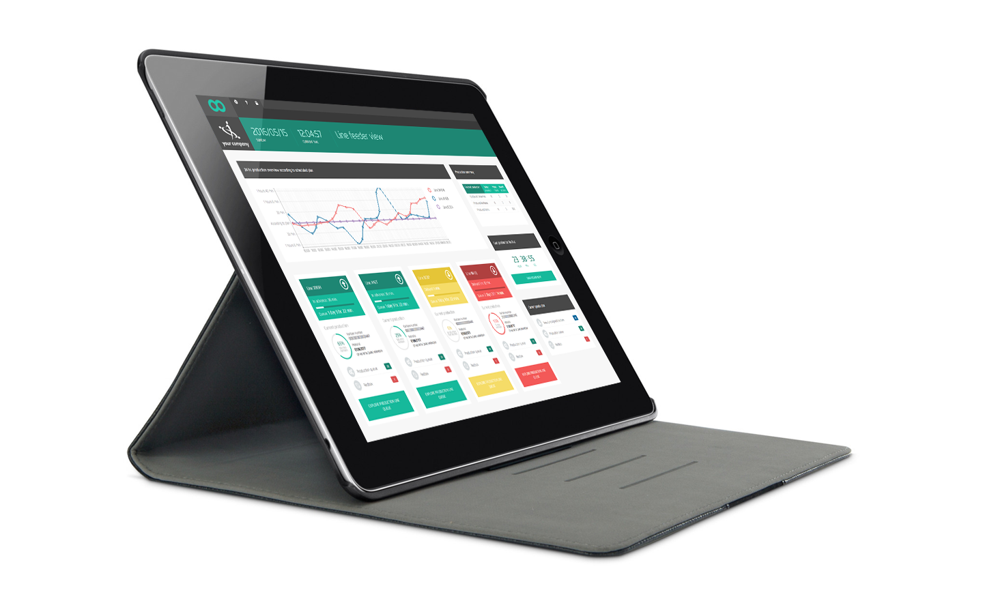

Slide 26
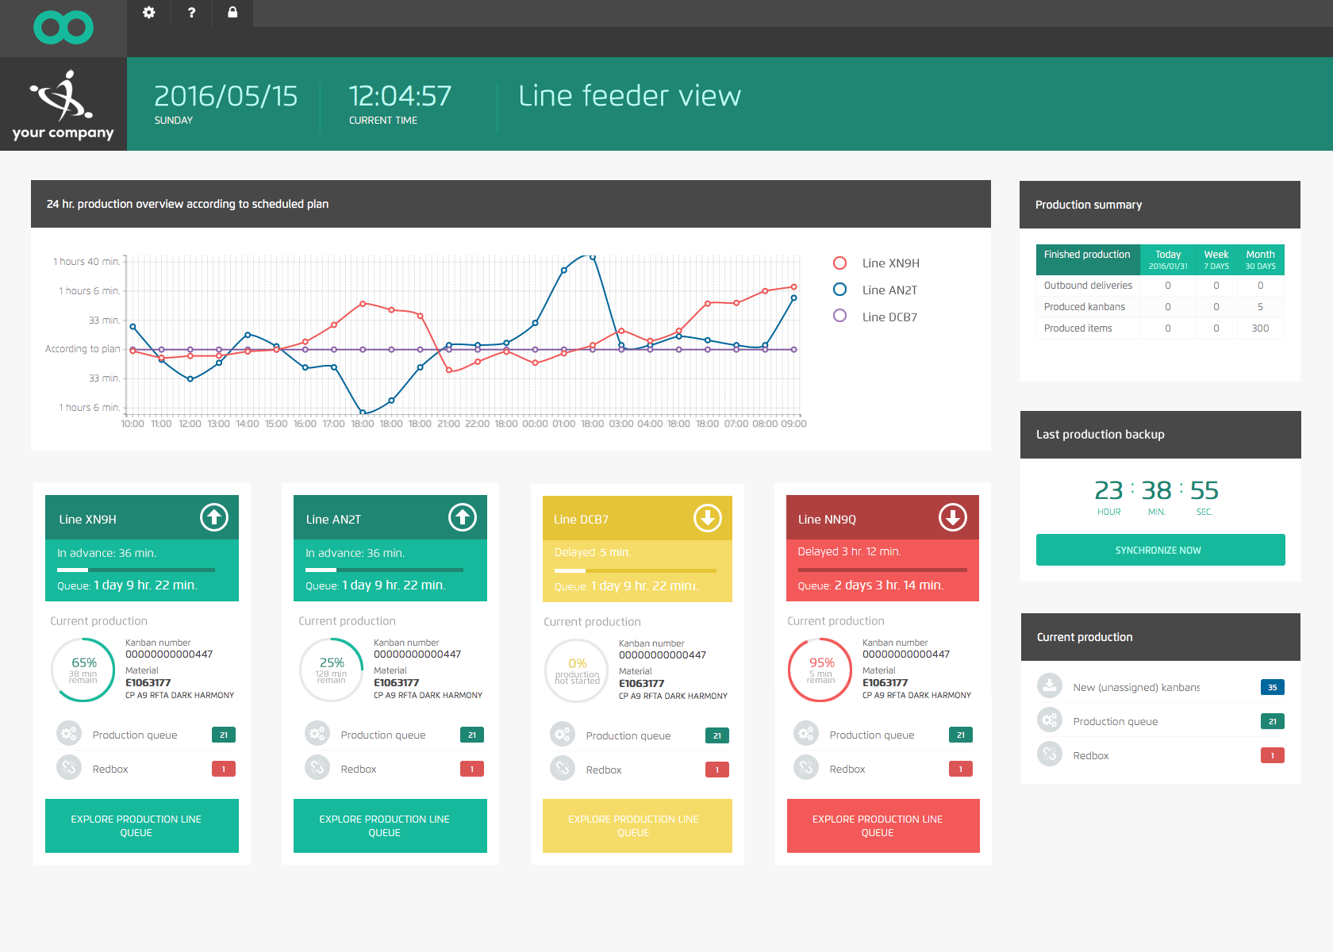
http://www.web4industry.com/ekanban-software/

Slide 27
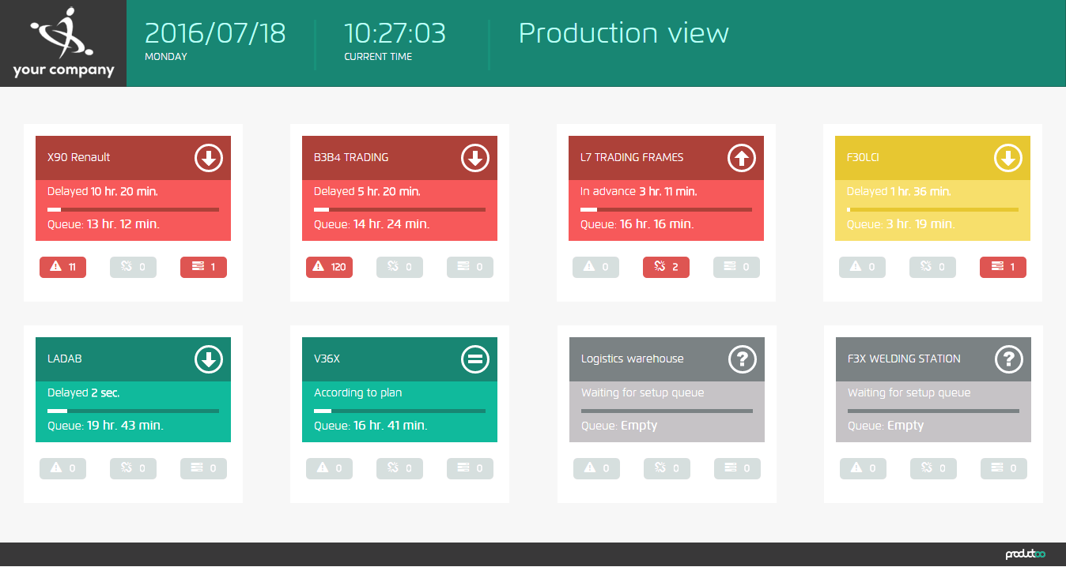
生產視圖面板
該視圖可以立即概述生產線是否按照計劃生產：
綠色：生產線根據看板順序工作，或提前進行。
黃色：與計劃的看板序列相比，生產速度稍微延遲。
紅色：與計劃的看板序列相比，生產線處於延遲狀態。
http://www.web4industry.com/e-kanban-software/

Slide 28
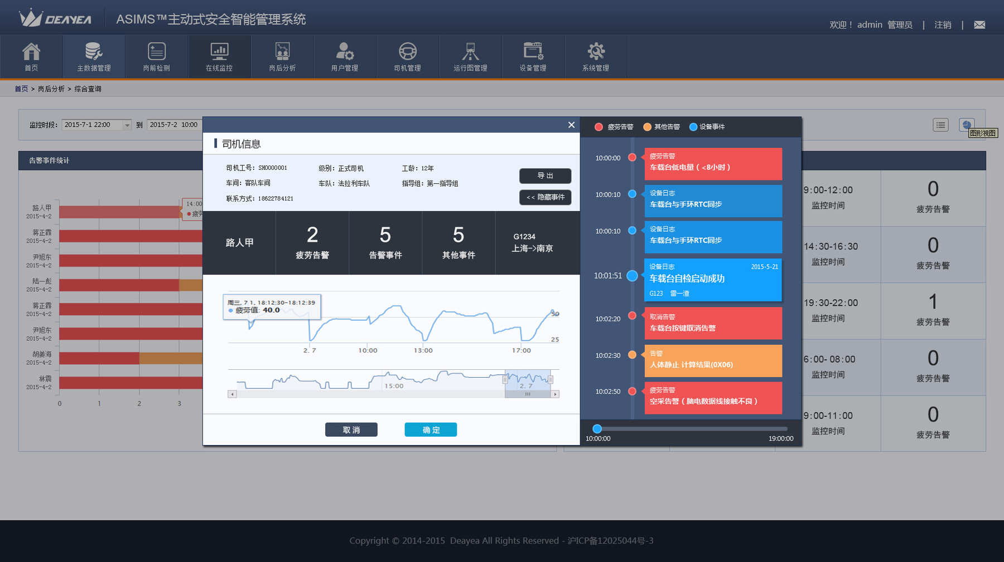
http://www.ui.cn/detail/102873.html

Slide 29
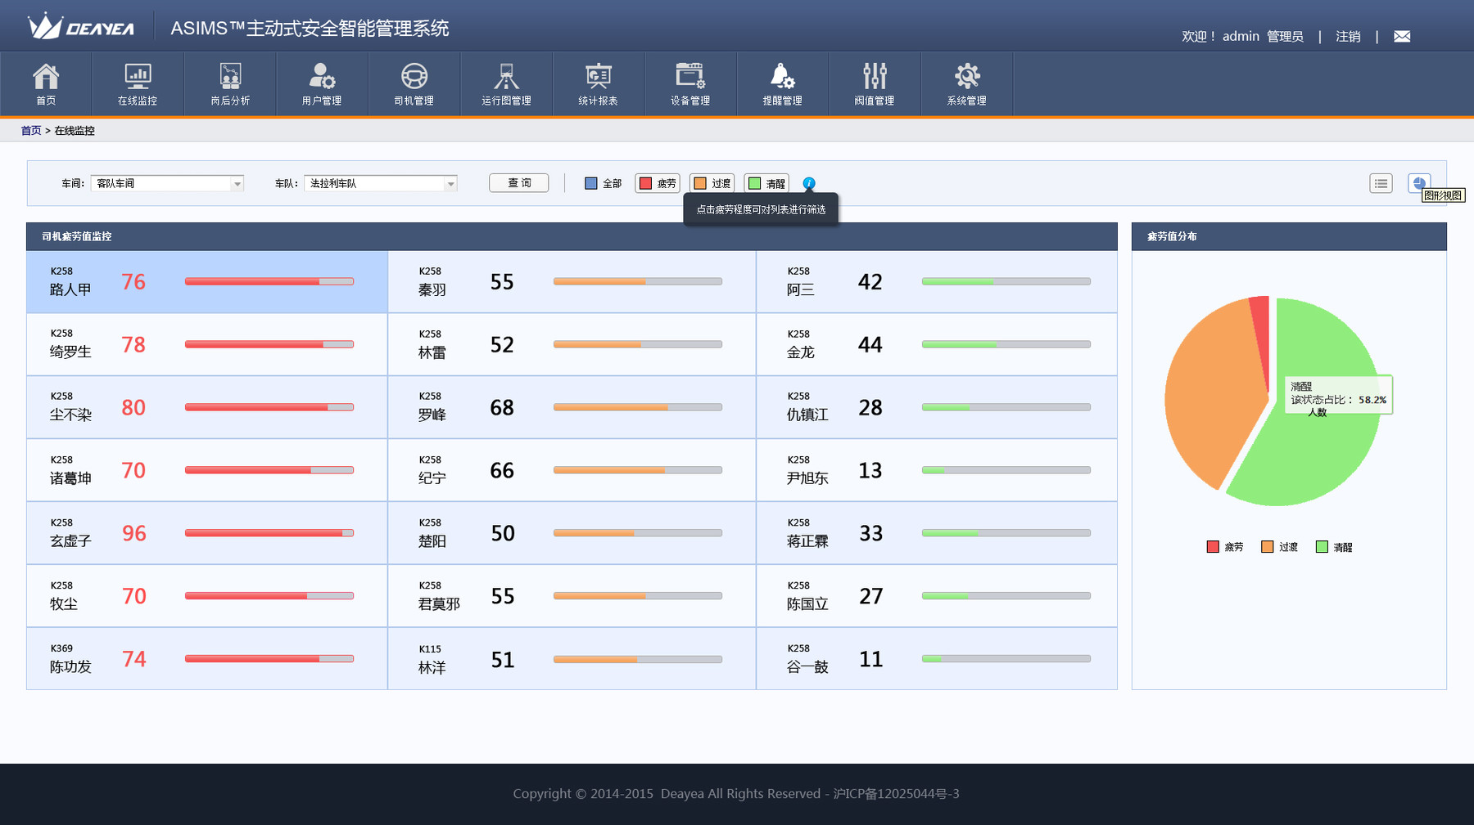

Slide 30
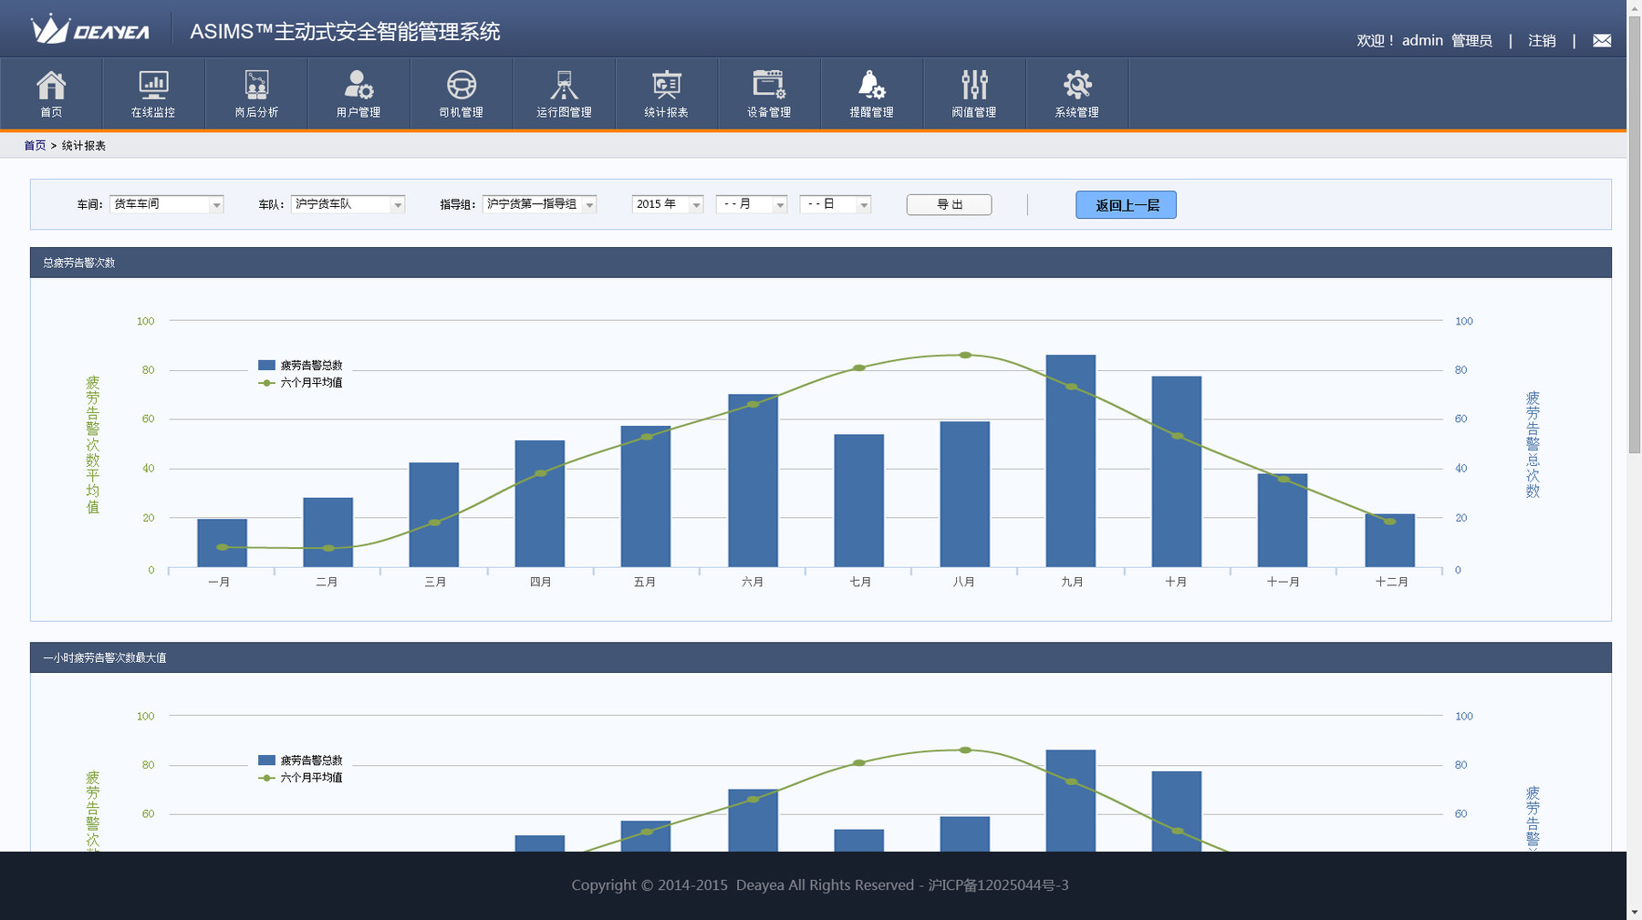

Slide 31
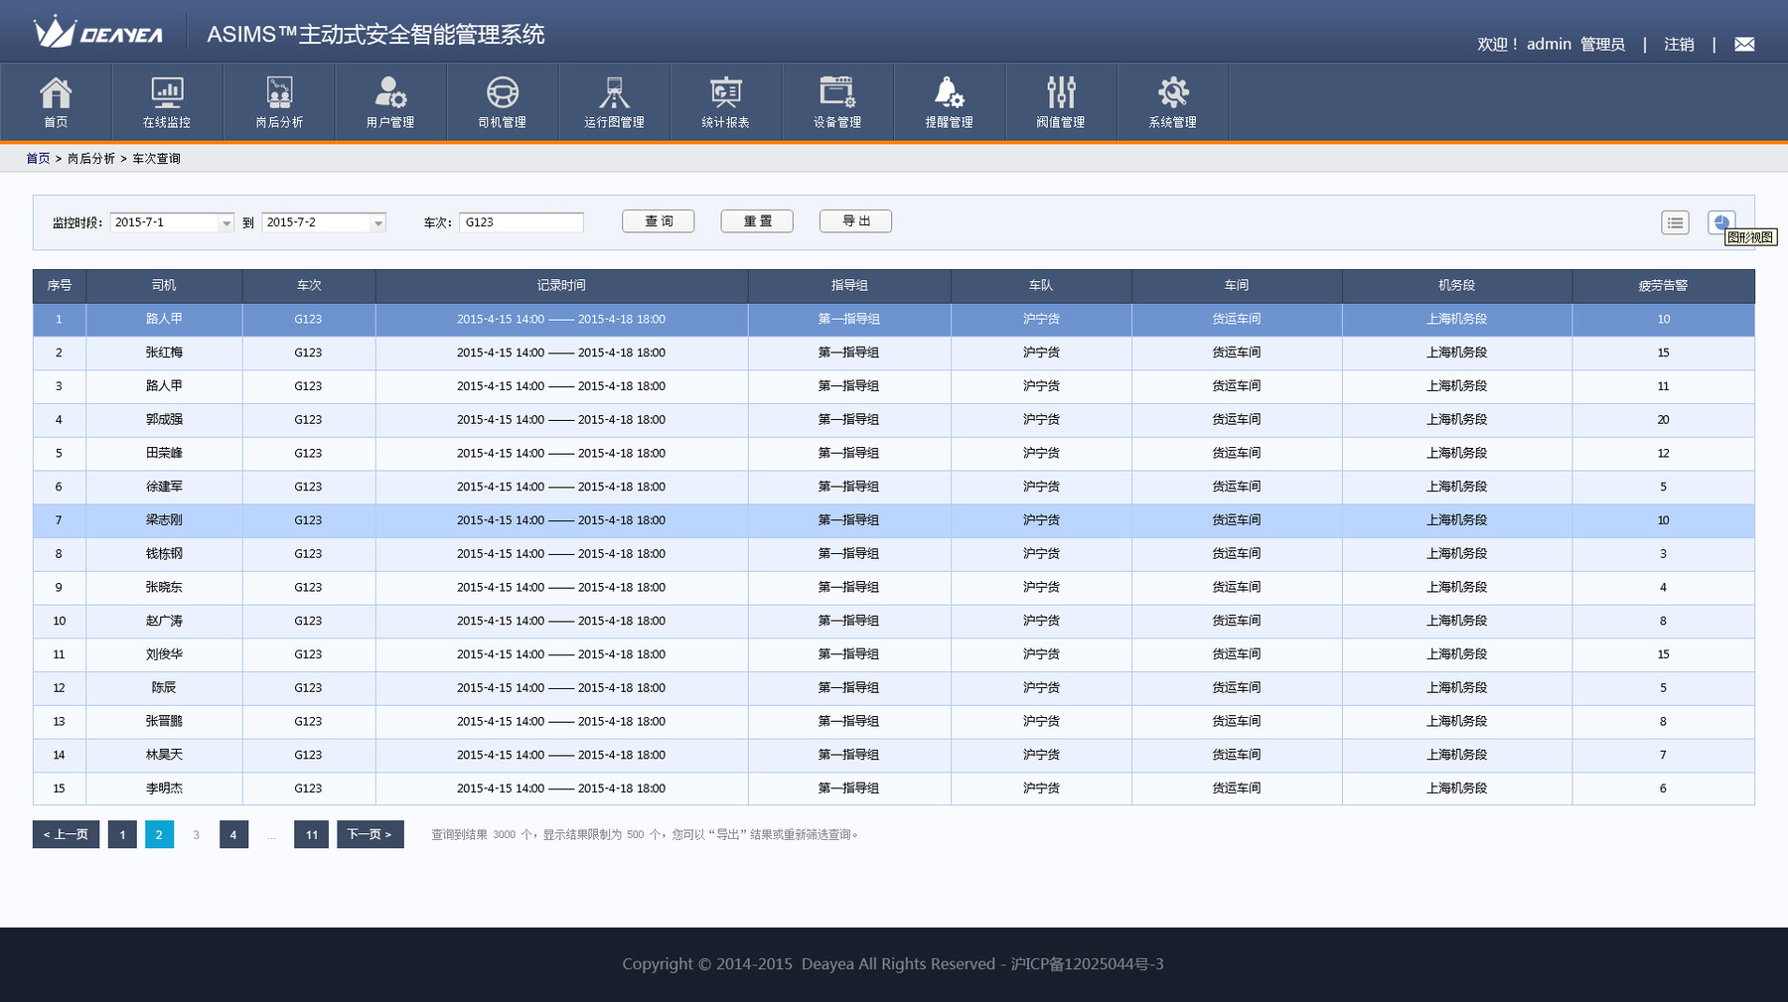

Slide 32
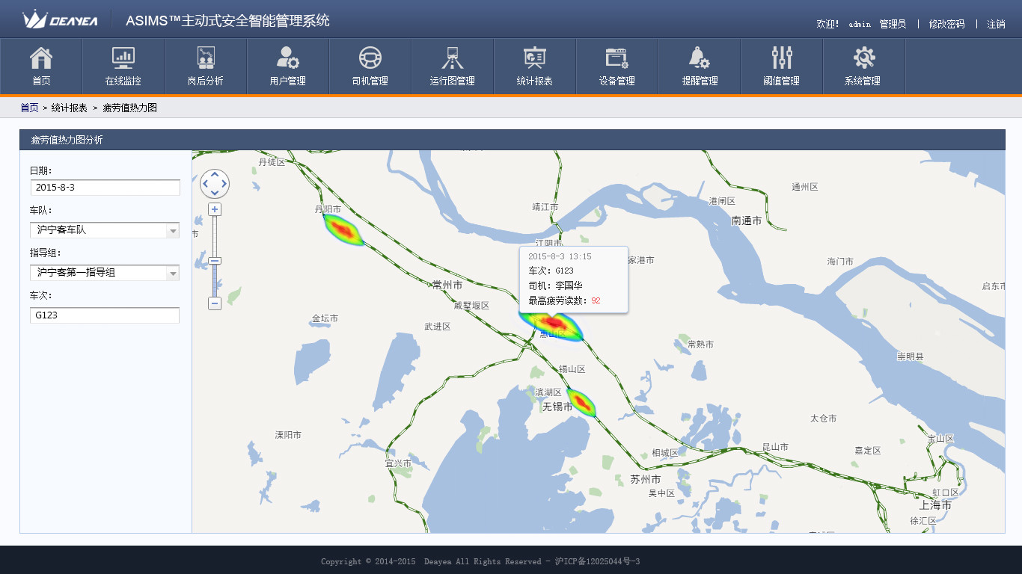

Slide 33
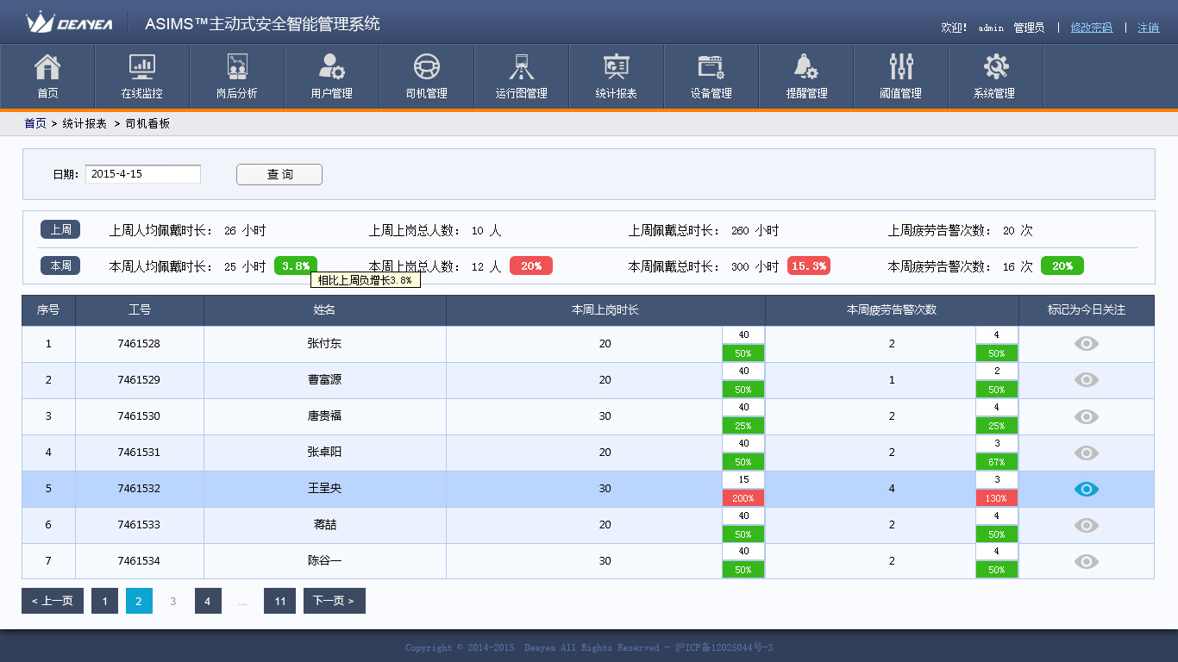

Slide 34
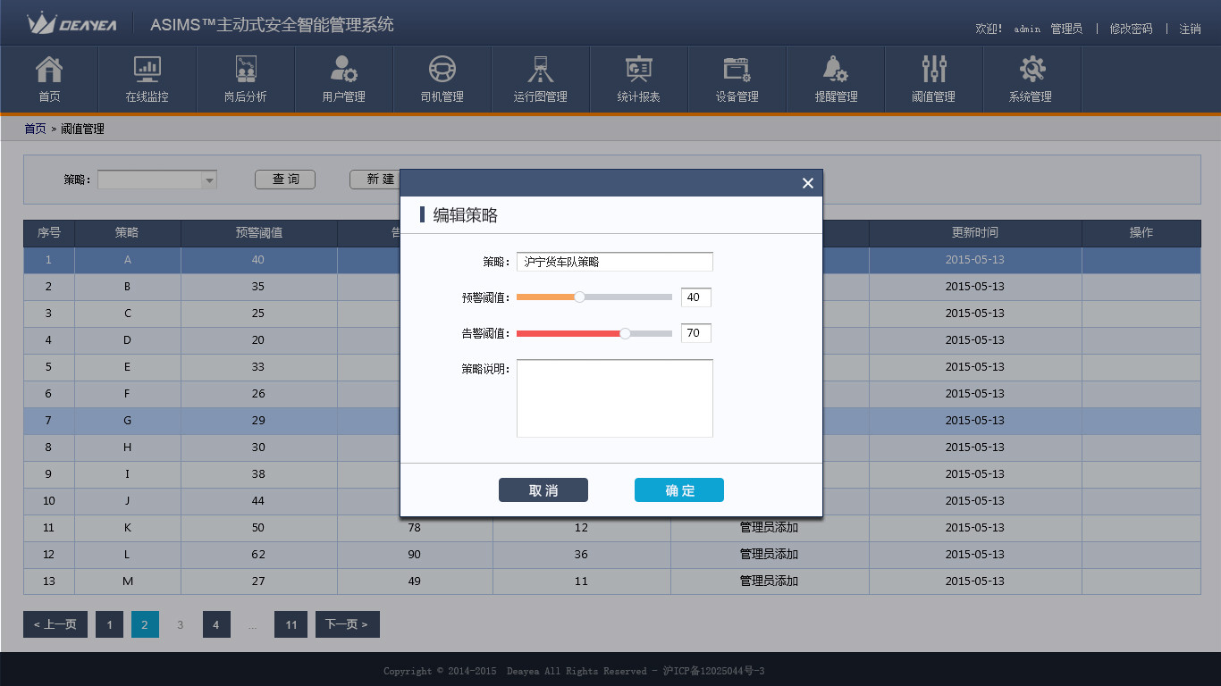

Slide 35
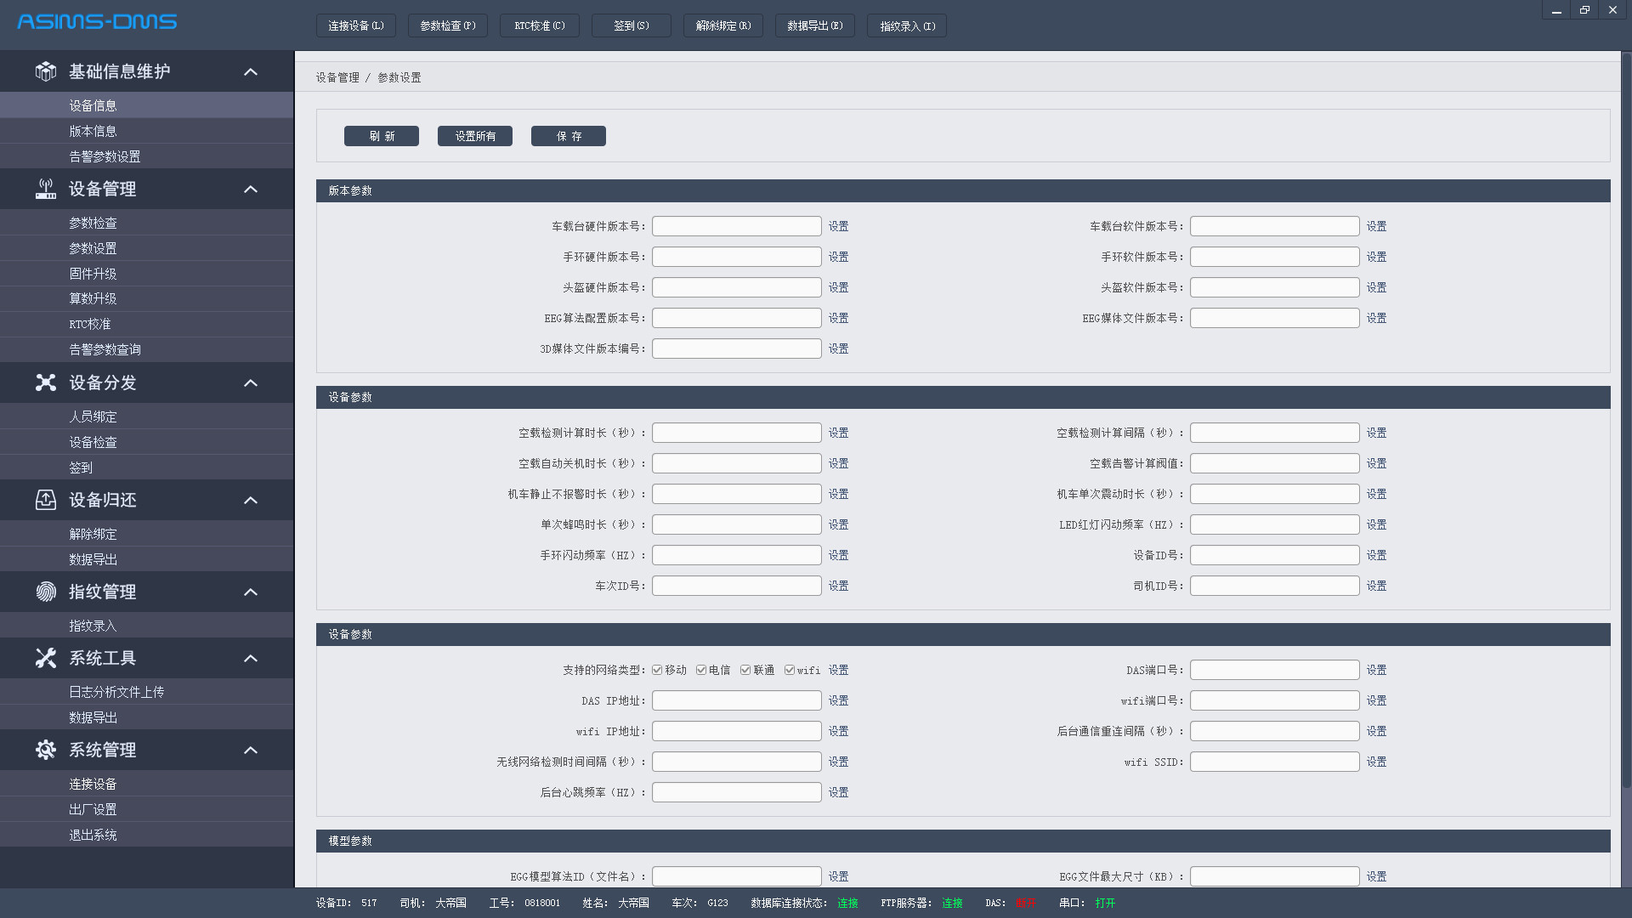

Slide 36
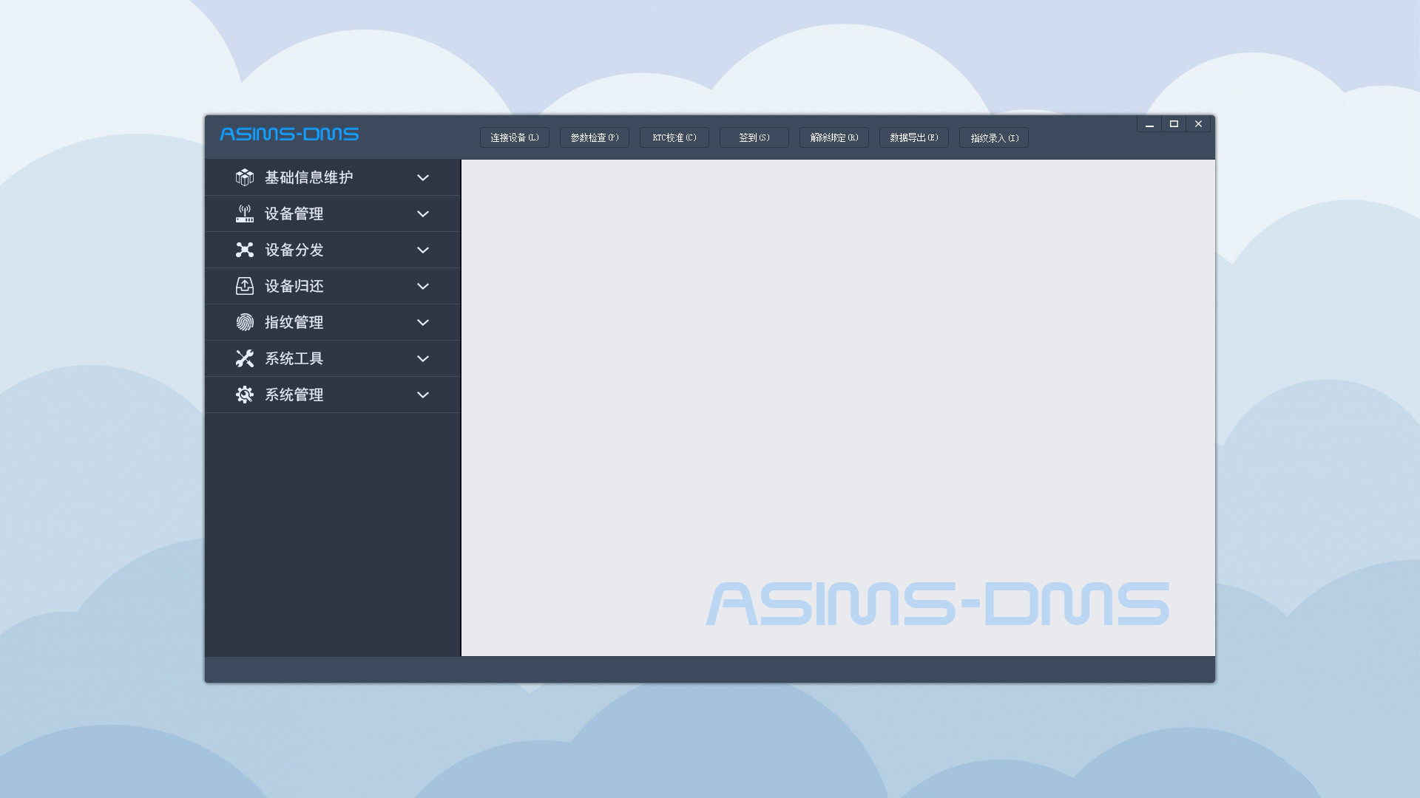

Slide 37
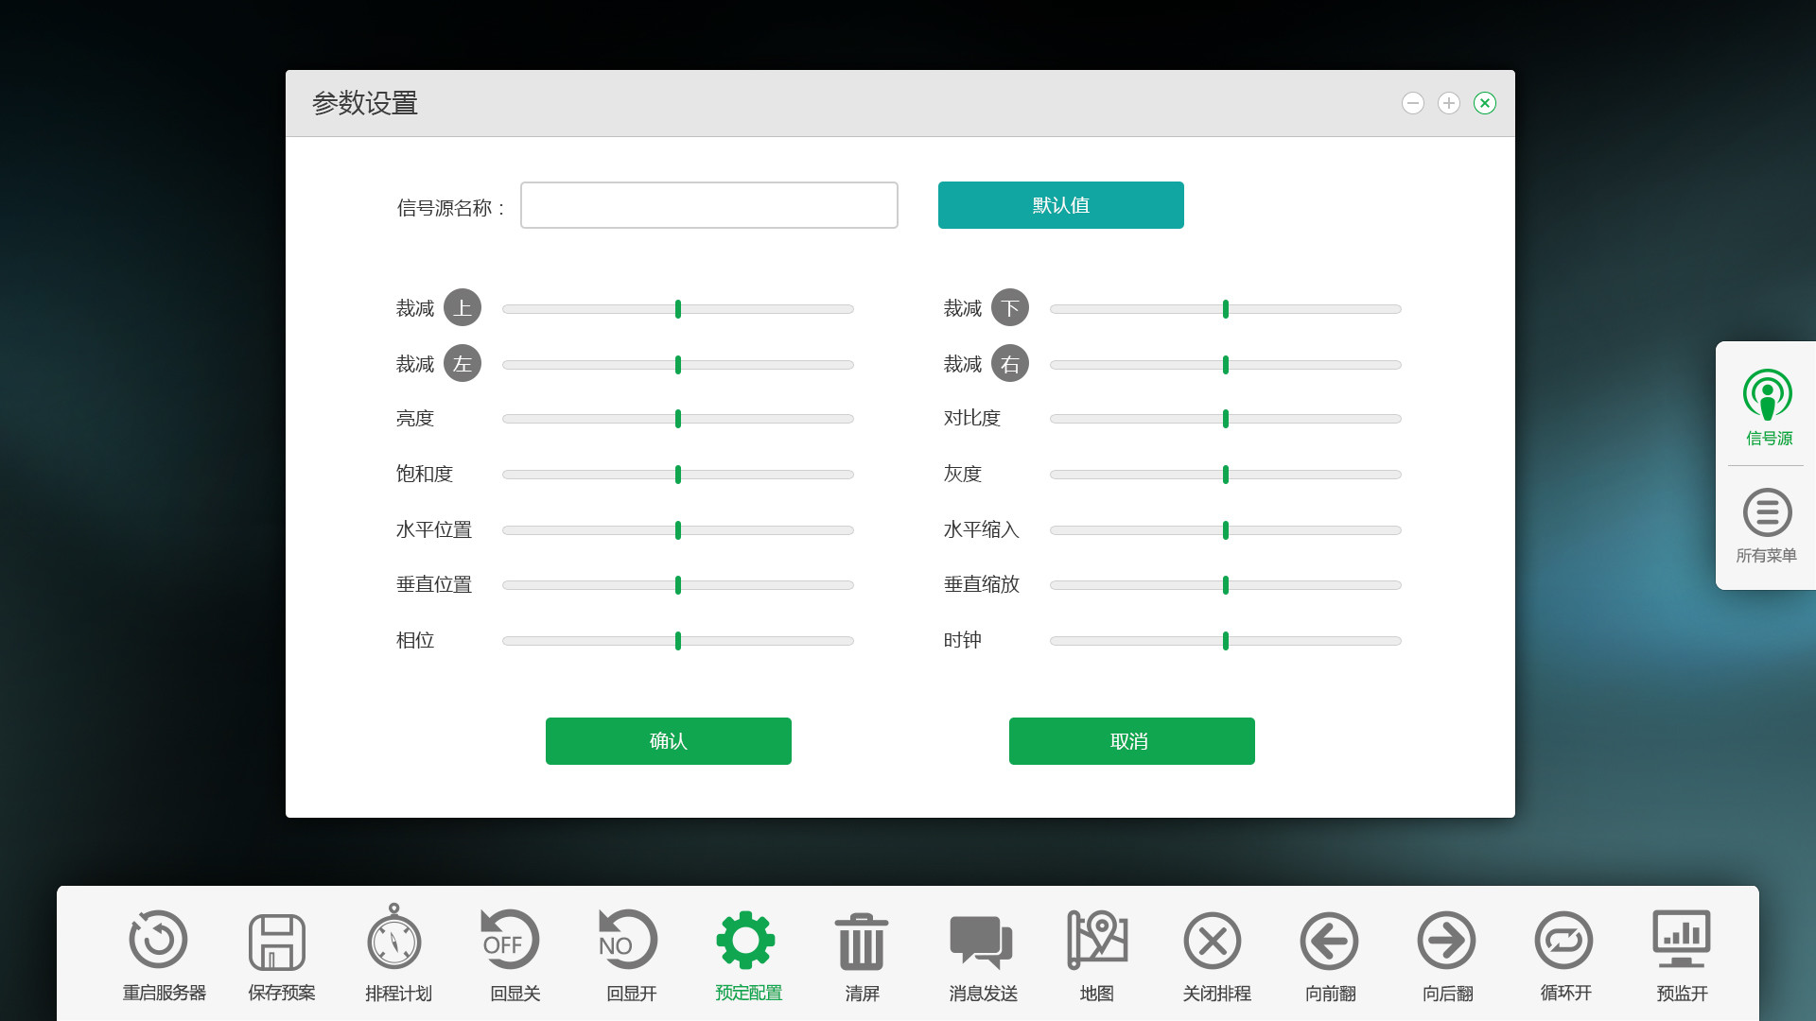
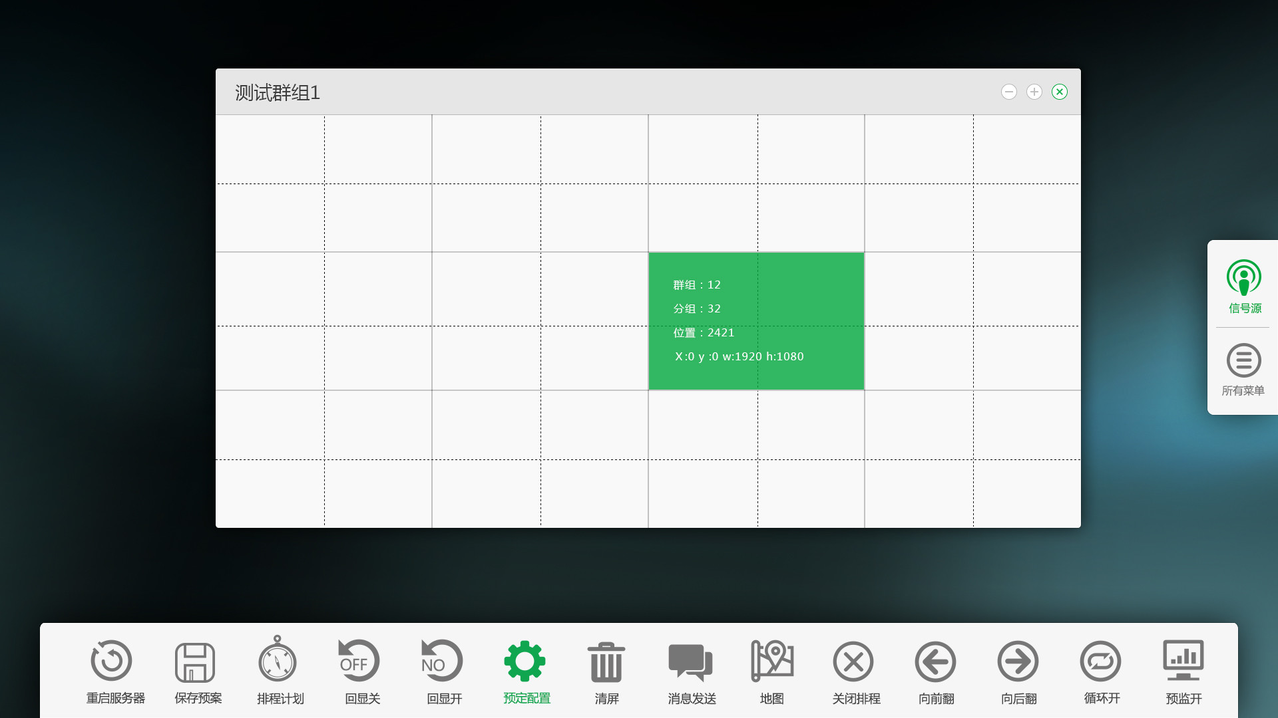
http://www.ui.cn/detail/245961.html 大屏展示設計作品

Slide 38
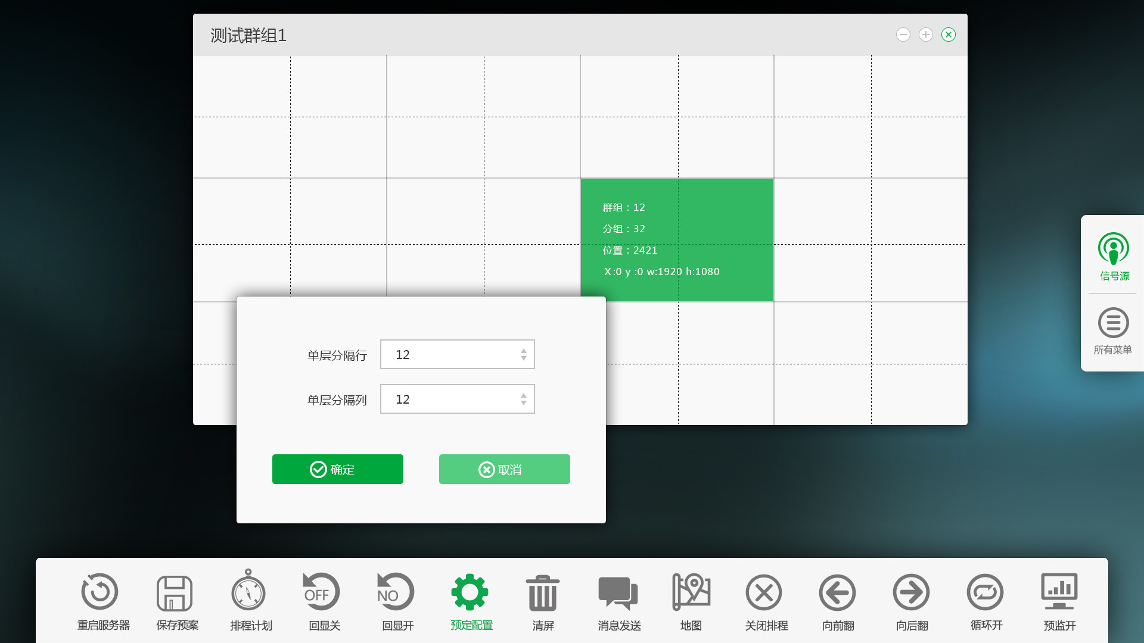

Slide 39
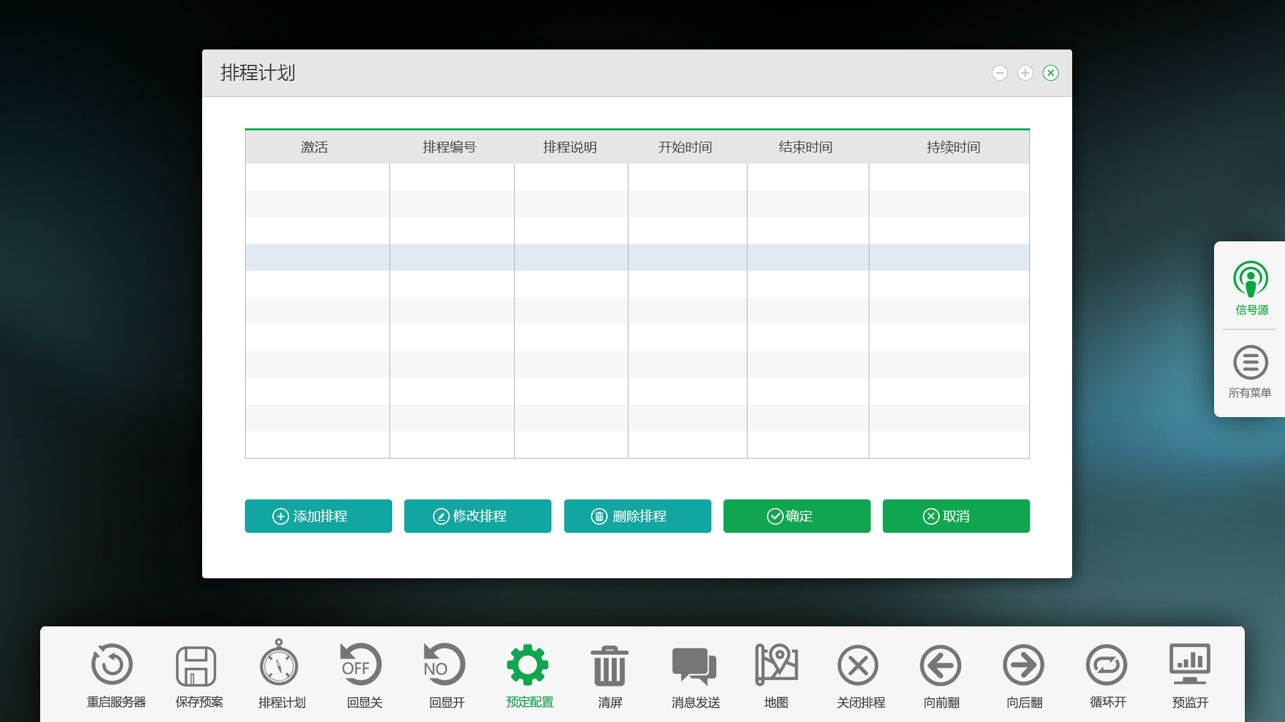

Slide 40
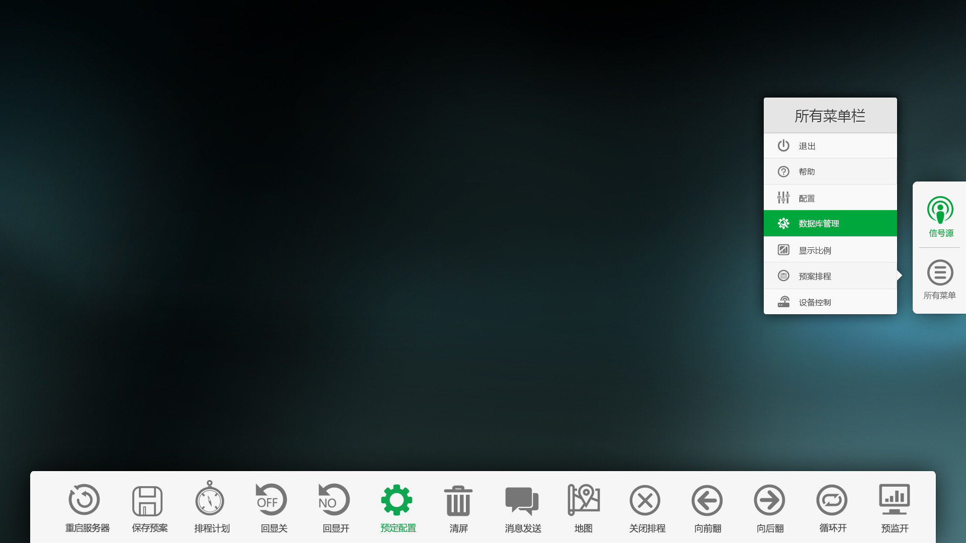

Slide 41
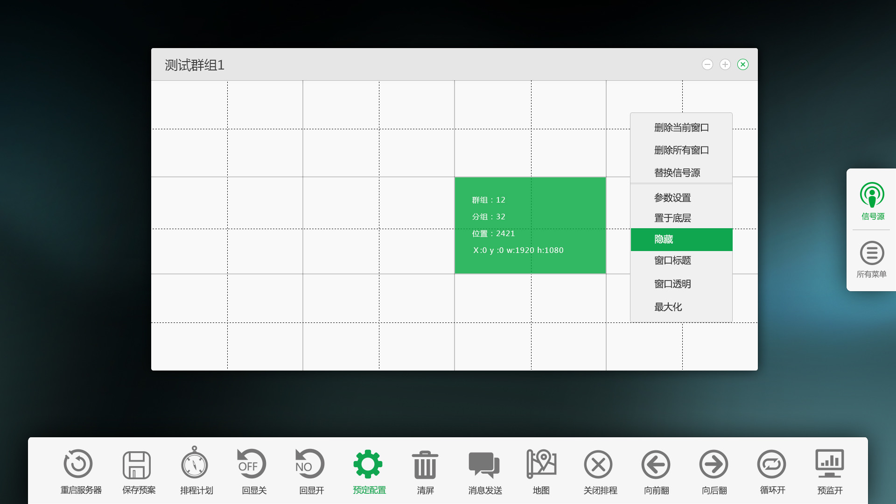

Slide 42
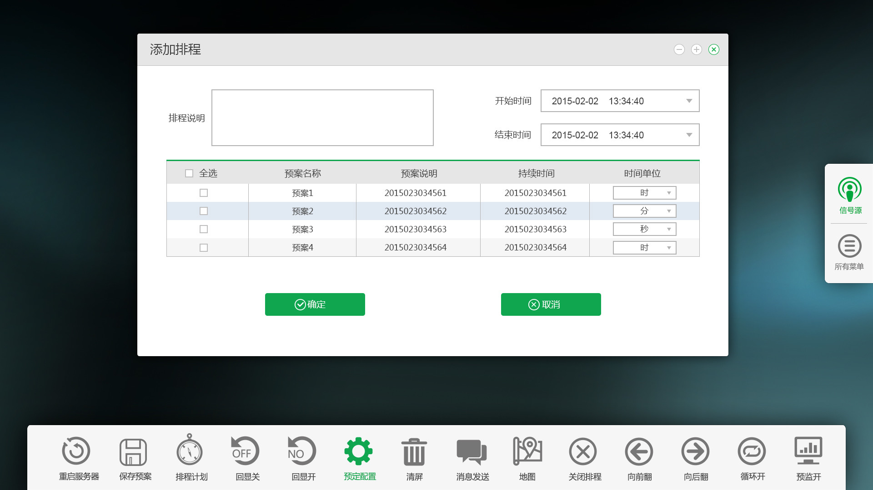

Slide 43
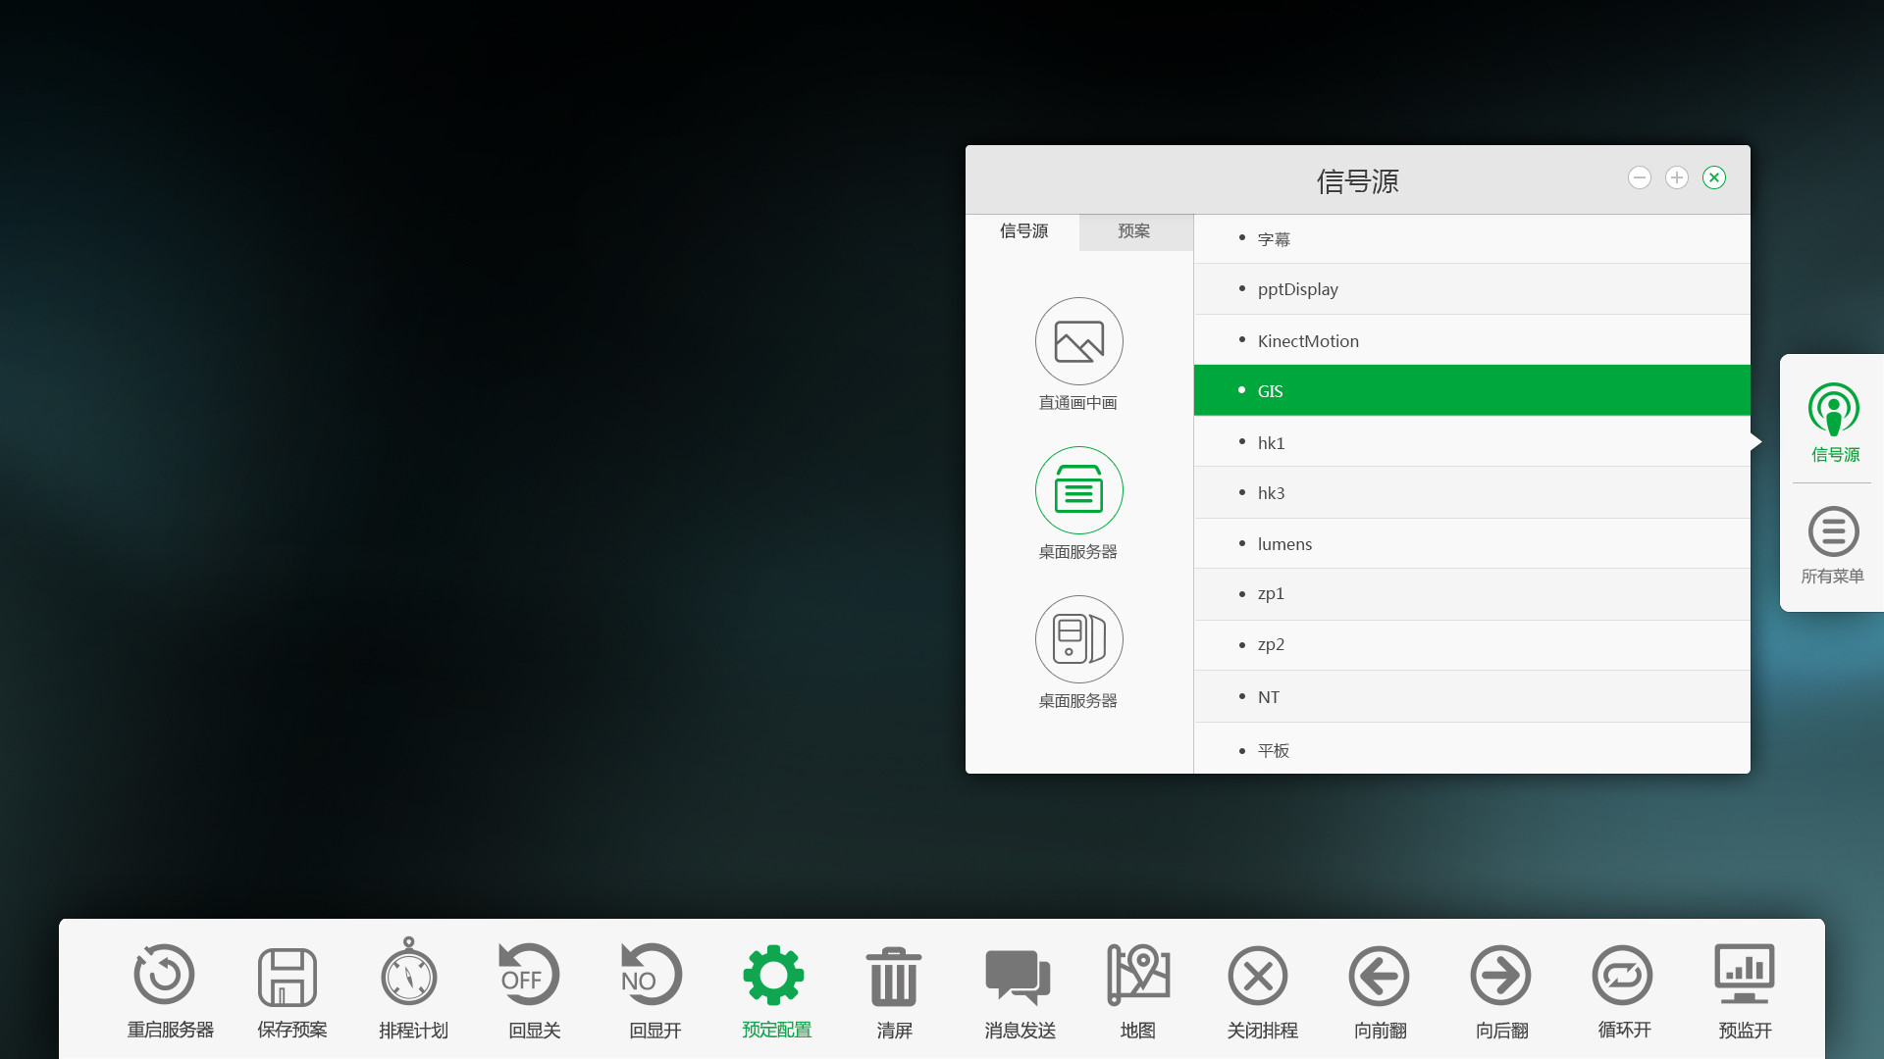

Slide 44
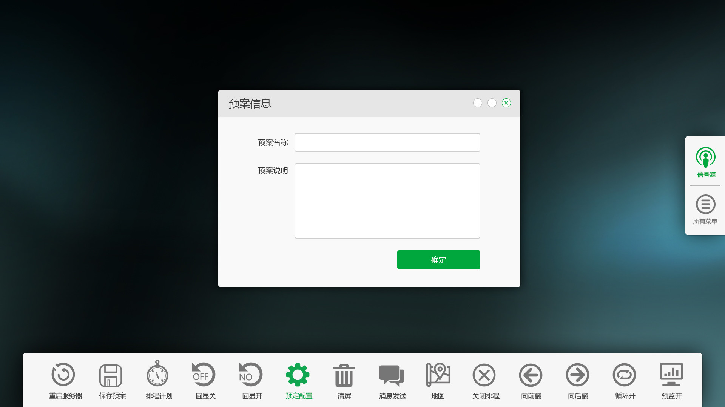

Slide 45
